Slide 1
控制算法之PID

Slide 2
控制算法之PID
控制算法简介
PID算法原理
PID参数整定

Slide 3
一.控制算法简介
控制算法（The control algorithm）：
是在机电一体化中，在进行任何一个具体控制系统的分析、综合或设计时，首先应建立该系统的数学模型，确定其控制算法。
所谓数学模型就是系统动态特性的数学表达式。它反映了系统输入、内部状态和输出之间的数量和逻辑关系。这些关系式为计算机进行运算处理提供了依据，即由数学模型推出控制算法。所谓计算机控制，就是按照规定的控制算法进行控制，因此，控制算法的正确与否直接影响控制系统的品质，甚至决定整个系统的成败。

Slide 4
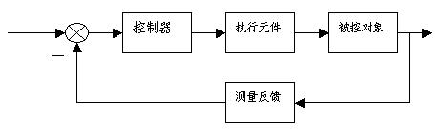
一.控制算法简介
控制器通过执行元件控制被控对象，通过传感器测量被控对象状态反馈回控制器。比如，小车走路，目标就是按照给定速度行驶，控制器就是单片机，执行单元就是电机驱动器，控制的马达旋转带动小车运动，测量马达转速的传感器进行反馈，最后的输出设定就是实际行驶速度，测量马达转速与控制器设定给定速度的偏差，然后决策再次产生控制信号，驱动马达带动小车走动。

Slide 5
一.控制算法简介
控制算法
传统控制算法
PID算法
现代控制算法
LQR算法
自适应控制算法
滑模控制算法
模糊控制算法
神经网络控制算法

Slide 6
二.PID算法原理
PID算法简介
比例（proportion）控制算法
积分（integration ）控制算法
微分（differentiation）控制算法
PID参数作用示意动图
PID的数字离散化

Slide 7
1.PID算法简介
PID控制算法是应用非常广泛的经典控制算法之一。小到控制一个元件的温度，大到控制无人机的飞行姿态和飞行速度等等，都可以使用PID控制。
PID(proportion integration differentiation)其实就是指比例（proportion） ，积分（integration ），微分（differentiation）控制。

Slide 8
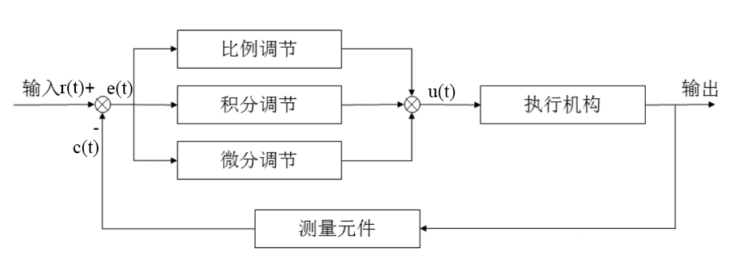
1.PID算法简介
PID调节器是一种线性调节器，它将给定值r(t)与实际输出值c(t)的偏差e(t)的比例(P)、积分(I)、微分(D)通过线性组合构成控制量u(t)，对控制对象进行控制。

Slide 9
2.比例（proportion）控制算法
即时成比例地反应控制系统的偏差信号e(t)，偏差一旦产生，调节器立即产生控制作用以减小偏差。
假设要往一个水缸中加水，最终的控制目的是要保证水缸里的水位永远的维持在1米的高度。假设初试时刻，水缸里的水位是0.2米，那么当前时刻的水位和目标水位之间存在的误差error为0.8。现在要通过往缸里加水的方式来控制水位，只采用比例控制算法，则加入的水量u和误差error成正比。即
u=kp*error

Slide 10
2.比例（proportion）控制算法
u=kp*error
假设比例系数kp取0.5，那么t=1时（表示第1次加水，也就是第一次对系统施加控制），那么u=0.5*0.8=0.4，所以这一次加入的水量会使水位在0.2的基础上上升0.4，达到0.6。
接着，t=2时刻（第2次施加控制），当前水位是0.6，所以error是0.4。u=0.5*0.4=0.2，会使水位再次上升0.2，达到0.8.如此这么循环下去，就是比例控制算法的运行方法。可以看到，最终水位会达到我们需要的1米。

Slide 11
3.积分（integration ）控制算法
但是，单单的比例控制存在着一些不足，其中一点就是 – 稳态误差。
像上述的例子，根据kp取值不同，系统最后都会达到1米，不会有稳态误差。但是，假设这个水缸存在漏水的情况，假设每次加水的过程，都会漏掉0.1米高度的水。
仍然假设kp取0.5，那么会存在着某种情况，假设经过几次加水，水缸中的水位到0.8时，水位将不会再变换。因为，水位为0.8，则误差error=0.2。所以每次往水缸中加水的量为u=0.5*0.2=0.1。同时，每次加水缸里又会流出去0.1米的水加入的水和流出的水相抵消，水位将不再变，系统达到稳定，由此产生的误差就是稳态误差。

Slide 12
3.积分（integration ）控制算法
在实际情况中，这种类似水缸漏水的情况往往更加常见，比如控制汽车运动，摩擦阻力就相当于是“漏水”，控制机械臂、无人机的飞行，各类阻力和消耗都可以理解为本例中的“漏水”。所以，单独的比例控制，在很多时候并不能满足要求。
于是，在控制中，我们再引入一个分量，该分量和误差的积分是正比关系。所以，比例+积分控制算法为：
u=kp*error+ ki∗∫error

Slide 13
3.积分（integration ）控制算法
u=kp*error+ ki∗∫error
在上面的例子，第一次的误差error是0.8，第二次的误差是0.4，至此，误差的积分（离散情况下积分其实就是做累加），∫error=0.8+0.4=1.2。这个时候的控制量，除了比例的那一部分，还有一部分就是一个系数ki乘以这个积分项。由于这个积分项会将前面若干次的误差进行累计，所以可以很好的消除稳态误差。
假设在仅有比例项的情况下，系统卡在稳态误差了，即上例中的0.8，由于加入了积分项的存在，会让输入增大，从而使得水缸的水位可以大于0.8，渐渐到达目标的1.0。这就是积分项的作用。

Slide 14
4.微分（differentiation）控制算法
还是上面的例子，当第一次水位逼近1.0时，下一次在比例和积分控制作用下水位超越了1.0，可能达到1.05。此时比例控制还得把水缸中的水抽回去，水位下次可能会回到1.0以下，然后继续加水到超过1.0，整个过程水位就像阻尼振荡那样，过一段时间最后趋于1.0。如果想让水位在快速达到预定高度的同时，让震荡不那么剧烈或者说抑制震荡，需要有一个控制量作用于此，类似增强阻尼的作用，微分控制器的作用正是如此。
在偏差刚出现或变化的瞬间，不仅根据偏差量作出及时反应（即比例控制作用），还可以根据偏差量的变化趋势（速度）提前给出较大的控制作用（即微分控制作用），将偏差消灭在萌芽状态，这样可以大大减小系统的动态偏差和调节时间，使系统的动态调节品质得以改善。

Slide 15
5.PID参数作用示意动图
P:加快系统对偏差的响应速率 D:减缓系统震荡 I:消除静差

Slide 16
6.PID的数字离散化
模拟PID形式 | 离散化PID形式

Slide 17
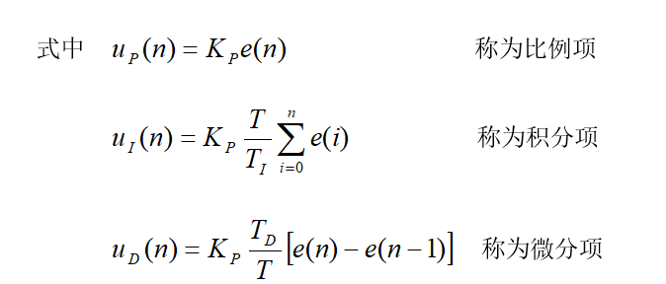
6.PID的数字离散化

Slide 18
实际应用中灵活使用各种PID控制组合
在选择数字 PID参数之前,首先应该确定控制器的结构。
对允许有静差（或稳态误差）的系统，可以适当选择 P或PD控制器，使稳态误差在允许的范围内。
对必须消除稳态误差的系统，应选择包含积分控制的 PI或PID控制器。
一般来说，PI，PID和P控制器应用较多。对于有滞后的对象，往往都加入微分控制。

Slide 19
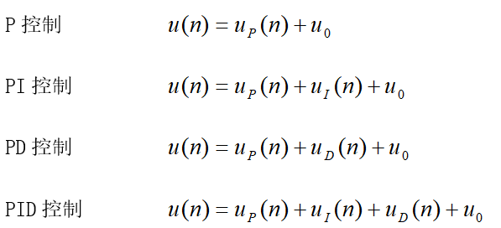
实际应用中灵活使用各种PID控制组合

Slide 20
三.PID参数整定
在选择参数控制器结构确定后，即可开始选择参数。参数的选择，要根据受控对象的具体特性和对控制系统的性能要求进行。
工程上，一般要求整个闭环系统是稳定的，对给定量的变化能迅速响应并平滑跟踪，超调量小；在不同干扰作用下，能保证被控量在给定值；当环境参数发生变化时，整个系统能保持稳定，等等。这些要求，对控制系统自身性能来说，有些是矛盾的。我们必须满足主要的方面的要求，解决主要矛盾的主要方面，兼顾其他方面,适当地折衷处理。

Slide 21
三.PID参数整定
PID参数整定方法介绍
实验试凑法PID参数整定

Slide 22
1.PID参数整定方法介绍
参数整定
理论计算法
工程整定法
经验数据整定法
实验试凑法
扩充临界比例度法
扩充响应曲线法

Slide 23
2.实验试凑法PID参数整定
实验凑试法的整定步骤为 “先比例，再积分，最后微分 ”。
(1)整定比例控制
将比例控制作用由小变到大，观察各次响应，直至得到反应快、超调小的响应曲线。
(2)整定积分环节
若在比例控制下稳态误差不能满足要求，需加入积分控制。先将步骤(1)中选择的比例系数减小为原来的 50~80%，再将积分时间置一个较大值，观测响应曲线。然后减小积分时间，加大积分作用，并相应调整比例系数，反复试凑至得到较满意的响应，确定比例和积分的参数。
(3)整定微分环节
若经过步骤( 2)，PI控制只能消除稳态误差，而动态过程不能令人满意，则应加入微分控制，构成PID控制。先置微分时间 TD为0，逐渐加大TD，同时相应地改变比例系数和积分时间，反复试凑至获得满意的控制效果和PID控制参数。

